Slide 1
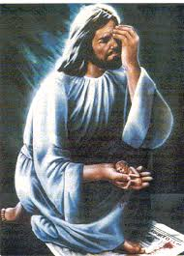
¿PORQUÉ LLORA JESÚS?
TEXTO BASE LUCAS 19:41-44.

Slide 2
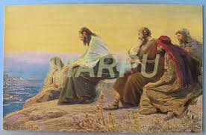
La Biblia registra al menos cuatro ocasiones en las cuales Jesús lloro
1. Cuando su amigo Lázaro muere Juan 11:33-35.
2. Cuando vio a Jerusalén que sería destruida Lucas 19:41
3. En Getsemaní, la noche previa a dar su vida Marcos 14:33,34
4. Y en Hebreos 5:7 que aunque no se precisa la ocasión, sí sabemos el motivo, iba a ofrecer su vida.
Para entender el mensaje, lea los textos.

Slide 3
Sin duda que, estas cuatro ocasiones que Jesús lloró, rebela su personalidad de que se trasluce en los Evangelios es la de un hombre tierno, afectuoso y de intensos sentimientos.
Jesús exteriorizó una amplia gama de emociones:
1. Ternura por un leproso (Marcos 1:40, 41).
2. Lástima por la gente que no respondía (Lucas 19:41, 42).Y
3. justa indignación ante los cambistas codiciosos (Juan 2:13-17).

Slide 4
Como Jesús se ponía en el lugar de los demás, o como se dice popularmente, en los zapatos de los demás, en ocasiones derramó lágrimas y nunca escondió sus emociones.
Cuando su querido amigo Lázaro murió, a Jesús le conmovió ver llorar a María, la hermana de aquel, y él mismo cedió a las lágrimas en presencia de otras personas (Juan 11:32-36).

Slide 5
Los tiernos sentimientos de Jesús se hicieron patentes en especial por su manera de ver y tratar a otras personas.
Se acercó a los pobres y oprimidos, y los ayudó a ‘hallar refrigerio para sus almas’ (Mateo 11:4, 5, 28-30).
No estaba demasiado ocupado para satisfacer las necesidades de los afligidos, ya fuera la mujer que sufría una hemorragia y que tocó su prenda de vestir sin atraer la atención (Mateo 9:20-22).
O el mendigo ciego al que no se le pudo hacer callar (Marcos 10:46-52).

Slide 6
En su trato con las personas se revelaba la misericordia, siempre tenía palabras de bondad, tratando de llamar su atención para salvarlas.
Jesús buscaba lo bueno que había en las personas y las encomiaba, (Juan 1:47).
Aunque también las censuró cuando fue necesario (Mateo 16:23; 8:44).
En una época en la que las mujeres tenían pocos derechos, Jesús las trató con dignidad y respeto (Juan 4:9, 27).
Es comprensible, por tanto, que un grupo de mujeres le ministraran voluntariamente de sus propios bienes (Lucas 8:3).

Slide 7
Luc.19:41 dice: Cuando llegó cerca de la ciudad, al verla, lloró por ella.
Cuando Llegó cerca.
Es decir, cuando llegó desde donde podía ver la ciudad de Jerusalén, la cual quedaba hacia el oeste del monte de los Olivos, al otro lado del estrecho valle del Cedrón.
Al verla, lloro por ella. Desde la cima del monte de los Olivos según lo dice (Conflicto de los Siglos p19) se podía ver el templo y todo el resto de la ciudad. La cumbre del monte de los Olivos está aproximadamente a unos 100 m sobre la zona del templo. Desde allí también sin duda se podía ver el Calvario, no lejos de la puerta de las ovejas, por donde Jesús tendría que pasar (DTG 528-529).

Slide 8
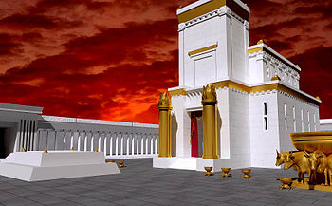
La resplandeciente hermosura del templo con su blanco mármol y doradas cúpulas que brillaban bajo el sol de la tarde, debe haber sido un panorama inspirador para los judíos
(DTG 527-528).

Slide 9
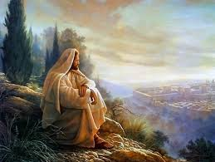
Lea Luc.13:34. Tal ves, las palabras más tristes dichas por nuestro Salvador Cristo Jesús.

Slide 10
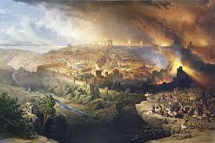
Recuerda la Palabras de Jesús: «El cielo y la tierra pasarán, pero mis palabras no pasarán» (Mat.24:35).
Era natural que el corazón de todos los verdaderos hijos e hijas de Israel se llenaran de orgullo y gozo al ver por primera vez la Santa Ciudad.
Pero Jesús lloró públicamente porque veía lo que la multitud no podía ver: el terrible fin de Jerusalén a manos de los ejércitos romanos, a unos escasos cuarenta años más tarde.

Slide 11

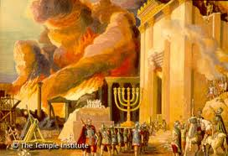
El Arca del testimonio donde estaban los diez Mandamientos se salvo por que fue escondida en una cueva varios siglos antes.
lea P.R 334, p1.

Slide 12
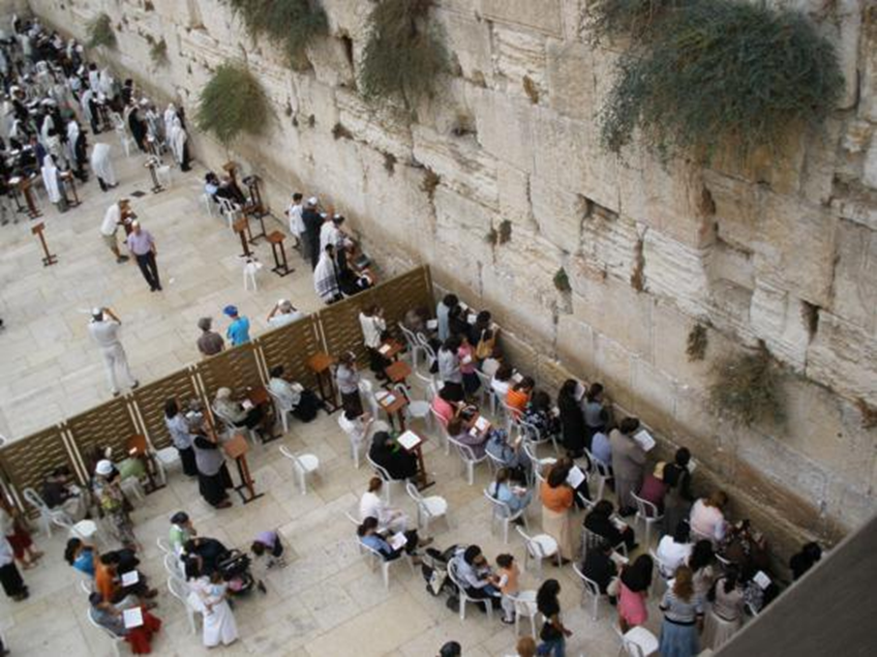
Como un testimonio mudo de las lágrimas de Jesús, se conserva el muro de los lamentos.

Slide 13
Los pecados actuales determinan la culpabilidad.
«La generación que Jesús censuró no era responsable por los pecados de sus padres sino sólo hasta donde seguían sus malas prácticas, y de ese modo se hicieron responsables por su conducta de odio y venganza al perseguir a los antiguos mensajeros de Dios.
Las misericordias y advertencias de esos días, que rechazó esa generación, fue lo que fijó sobre ellos una culpa que la sangre de los bueyes y los machos cabríos no podía lavar.
Orgullosos, autosuficientes y altivos, se habían separado más y más del cielo hasta el punto de convertirse en súbditos voluntarios de Satanás. Durante siglos la nación judía había estado forjando los grillos con que esa generación se aprisionaba irrevocablemente»
(3SP 10-11).

Slide 14
Conclusión
Así como Dios envió mensajeros tras mensajeros a la nación de Israel llamándolos al arrepentimiento, de la misma forma hoy, Dios envía sus mensajeros al mundo con el mensaje de salvación diciendo:
«Id por todo el mundo y predicad el evangelio a toda criatura. El que crea y sea bautizado, será salvo; pero el que no crea, será condenado». (Mar.16:15,16). «Yo estoy a la puerta y llamo; si alguno oye mi voz y abre la puerta, entraré a él y cenaré con él y él conmigo» (Apoc.3:20).
Mi invitación es que abras tu corazón a cristo, Él te ama, por tanto, así como lloró sobre la ciudad amada por su indolencia al no querer aceptar la salvación ofrecida, sin lugar a dudas cuando se termine el tiempo de gracia, sentirá tristeza por ti, porque a pesar de tanta invitación que te hizo, a semejanza de los Judíos, rechazaste la gracia de Dios. Ven a Cristo. Amen.

